Slide 1
מצגת פרויקט גמר אמצע סמסטר א'

Slide 2
שמות חברי הפרויקט
אמיתי מנצור – 206321069
אלון גלר - 316250661
יונתן אהרון - 313394090

Slide 3
רקע
Discovery -
מטרת הפרויקט הינה לבנות פלטפורמה מסייעת ומכונת המלצה לחקלאים ומשתמשים ביתיים שברצונם לסיוע בהחלטה איזה גידול לגדל והיכן.
הפרויקט כרגע נבנה עם דגש על מדינת ישראל ולכן הגידולים שבהם בחרנו להתמקד ולבחון לעומק הינם גידולים הגדלים בישראל לפי מידע ממשרד החקלאות.

Slide 4
קונספט מרכזי
נתינת גישה למודלים מורכבים ומבוססי דאטה לכלל האוכלוסייה, הנגשת הביג דאטה לעולם

Slide 5
שאלה מחקרית?
בניית כלי לסיוע בגיבוש החלטה מושכלת בבחירת גידול חקלאי

Slide 6
תוכנית עבודה כוללת- דאטה:
איסוף הנתונים ממקורות המידע הציבוריים(האו"ם) והרכבתם לכדי DB שמיש.
פילוח המידע לפי סוגי אקלים וסוגי גידול
ניקוי המידע, בדיקת קורלציות והצלבה בין גידולים ובין מדינות.
בניית מודל לכל סוג גידול בכדי לגלות את הפרמטרים המשפיעים ביותר עליו.
בניית מודל לכל סוג אקלים בכדי לגלות את הגידולים המומלצים ביותר לכל מדינה.
טיוב המודל בהתאם למדדי הערכה
חיפוש דוגמאות נוספות והוספת מידע למודל במידה ויימצא מידע מתאים

Slide 7
תוכנית עבודה כוללת- פלטפורמה:
בניית אפליקציה לשימוש חקלאים ומשתמשים בייתים
בניית אתר אינטרנט מלווה לאפליקציה
בניית מאגר משתמשים
חיבור המודלים שיצרנו אל הפלטפורמה והוספת יכולת למשתמשים להשתמש בהם.
הוספת יכולות כגון: מפת מידע אינטראקטיבית לגידולים בסביבתך, מחלות נפוצות לכל גידול

Slide 8
ניקוי דאטה:
נרמול הדאטה בעזרת שימוש באחת מ3 שיטות הנרמול שלמדנו, בהתאם לערכים שלנו.
פילוח המידע לפי מדינות וסוגי גידול
חיפוש ערכים כפולים ועמודות בעלות שונות 0
חיפוש ערכי קיצון לפי המרחק שלהם מהIQR( לפי הנוסחה שנלמדה בקורס מבוא למדעי נתוני העתק)
בדיקה אל מול שאר הערכים באותו דאטה סט וקביעת סף למחיקה(לרוב במרחק של 1.5 IQR חיובים מ3Q או במרחק של 1.5 IQR שליליים מ1Q
הצלבת ערכי הקיצון אל מול מידע היסטורי על אותה שנה לבדיקה האם מדובר באירוע חריג במידה וערך הקיצון נמצא בנתון אקלימי.

Slide 9
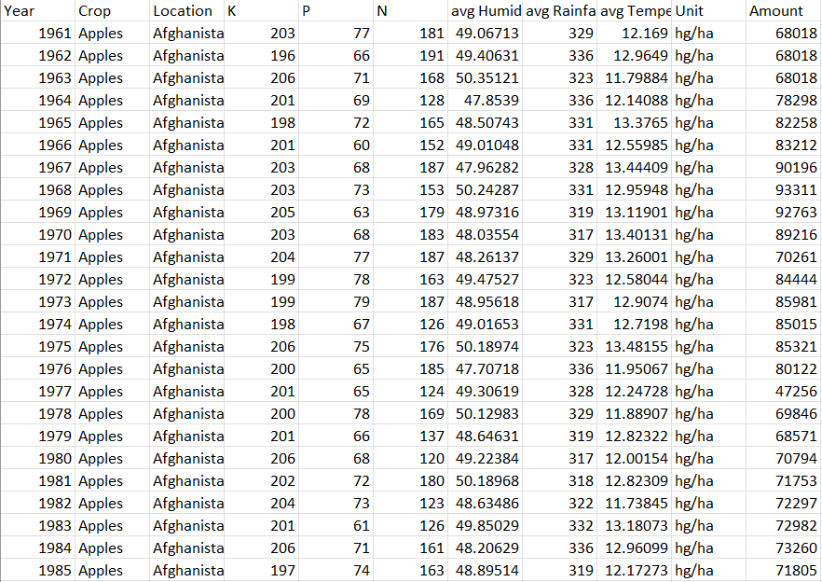
הפיצ'רים שלנו:
Year – השנה בה התרחשה המדידה
Location – המדינה בה התרחשה המדינה
Crop – סוג היבול
N – רמות החנקן המדודות באדמה גידלו את היבול
K – רמות האשלגן באדמה בה גידלו את היבול
P – רמות הזרחן באדמה בה גידלו את היבול
Avg Humidity – רמות הלחות הממוצעות באזור בו גידלו את היבול
Avg Rainfall – רמות המשקעים הממוצעות באזור בו גידלו את היבול
Avg Temperature – הטמפרטורה הממוצעת באזור בו גידלו את היבול
Unit – יחידות המידה hg/ha

Slide 10
מגבלות הדאטה שאספנו:
העמודה Amount הינה עמודה ספקולטיבית אגריגטורית
המידע שברשותנו הוא ברמה המדינית ולא ניתן לקבל מידע פרטני על כל חלקת גידול.
לכן לא יכולנו בדאטה שלנו להתייחס לגורמים כגון כוח עבודה, מחלות, רמות ניסיון, שיטות השקיה ועוד.
לא הייתה לנו גישה למידע על ההרכב הכימי של האדמות של כל חלקה ולכן השתמשנו במחקר של ג'ורג'יה טק למלא את ערכי בהN,P וK לכל גידול כך שרמות Amount גבוהות קיבלו ערכים בגבולות העליונים של הממצאים שלהם
הדאטה שנתי וברמת המדינה, לכן נתוני האקלים שלנו מבוססים על ממוצעי אקלים של המחוזות בהם הגידול הכי נפוץ במדינה.
נשקל האם להשתמש בmockup data באופן מלא וכך יתאפשר לנו להתייחס לפיצ'רים נוספים ולהפוך את הדאטה ליותר מתאים לעבודה במודל.

Slide 11
אלגוריתמים לחיזוי
רגרסיה מרובת משתנים – אלגוריתם למידה מפוקחת רציף על מנת לנסות לחזות תנובות עתידיות של הגידול לפי הפיצ'רים שקבענו.
אלגוריתמי קלסיפיקציה לסיווג כל גידול האם משתלם לגדל אותו במדינה. "משתלם" – לפי סף של המשתמש לפי סיווג ל2 מחלקות של כן ולא
רשת נוירונים CNN – רשת נוירונים מסוג CNN(Convoluted neural network) - רשת נוירונים המשמשת מכונות המלצה.

Slide 12
סקירה ספרותית
Cubillas, J. J., Ramos, M. I., Jurado, J. M., & Feito, F. R. (2022). A Machine Learning Model for Early Prediction of Crop Yield, Nested in a Web Application in the Cloud: A Case Study in an Olive Grove in Southern Spain. Agriculture, 12(9), 1345.
Moussaid, A., El Fkihi, S., Zennayi, Y., Lahlou, O., Kassou, I., Bourzeix, F., ... & Imani, Y. (2022, October). Machine Learning Applied to Tree Crop Yield Prediction Using Field Data and Satellite Imagery: A Case Study in a Citrus Orchard. In Informatics (Vol. 9, No. 4, p. 80). MDPI.
Rajak, R. K., Pawar, A., Pendke, M., Shinde, P., Rathod, S., & Devare, A. (2017). Crop recommendation system to maximize crop yield using machine learning technique. International Research Journal of Engineering and Technology, 4(12), 950-953.

